Slide 1

Разработка приложения для повышения вовлеченности пользователей в концертные события
Студент: Яковлев Григорий Алексеевич P34111
Научный руководитель: Лавров Алексей Валерьевич

Slide 2
Цель и задачи
Цель: Повысить вовлеченность пользователей в концертные события.
Задачи:
1. Проведение интеграции с афишами концертных событий.
2. Проведение интеграции с музыкальными стриминговыми сервисами.
3. Унифицированный интерфейс для работы с данными из разных источников.
4. Разработка пользовательского интерфейса.
1

Slide 3
Аналоги
Bandsintown и Songkick
Приложения для поиска концертов, ориентированы в основном на Европу и не поддерживают российские афиши
Яндекс.Афиша
Сервис покупки билетов, рекомендации ограничены данными только из Яндекс.Музыки и покупками на Яндекс.Афише
2

Slide 4
Выбор средств реализации
PostgreSQL как база данных.
Бэкенд с использованием Spring Boot.
Фронтенд с использованием React Native.
NativeWind для стилизации компонентов.
3

Slide 5
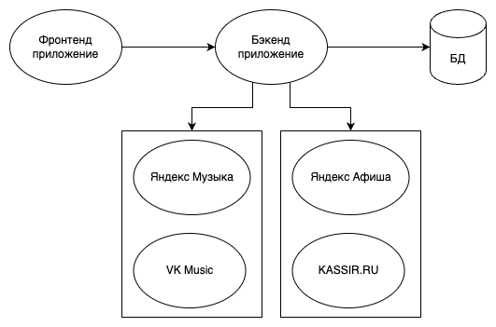
Архитектура проекта
4

Slide 6
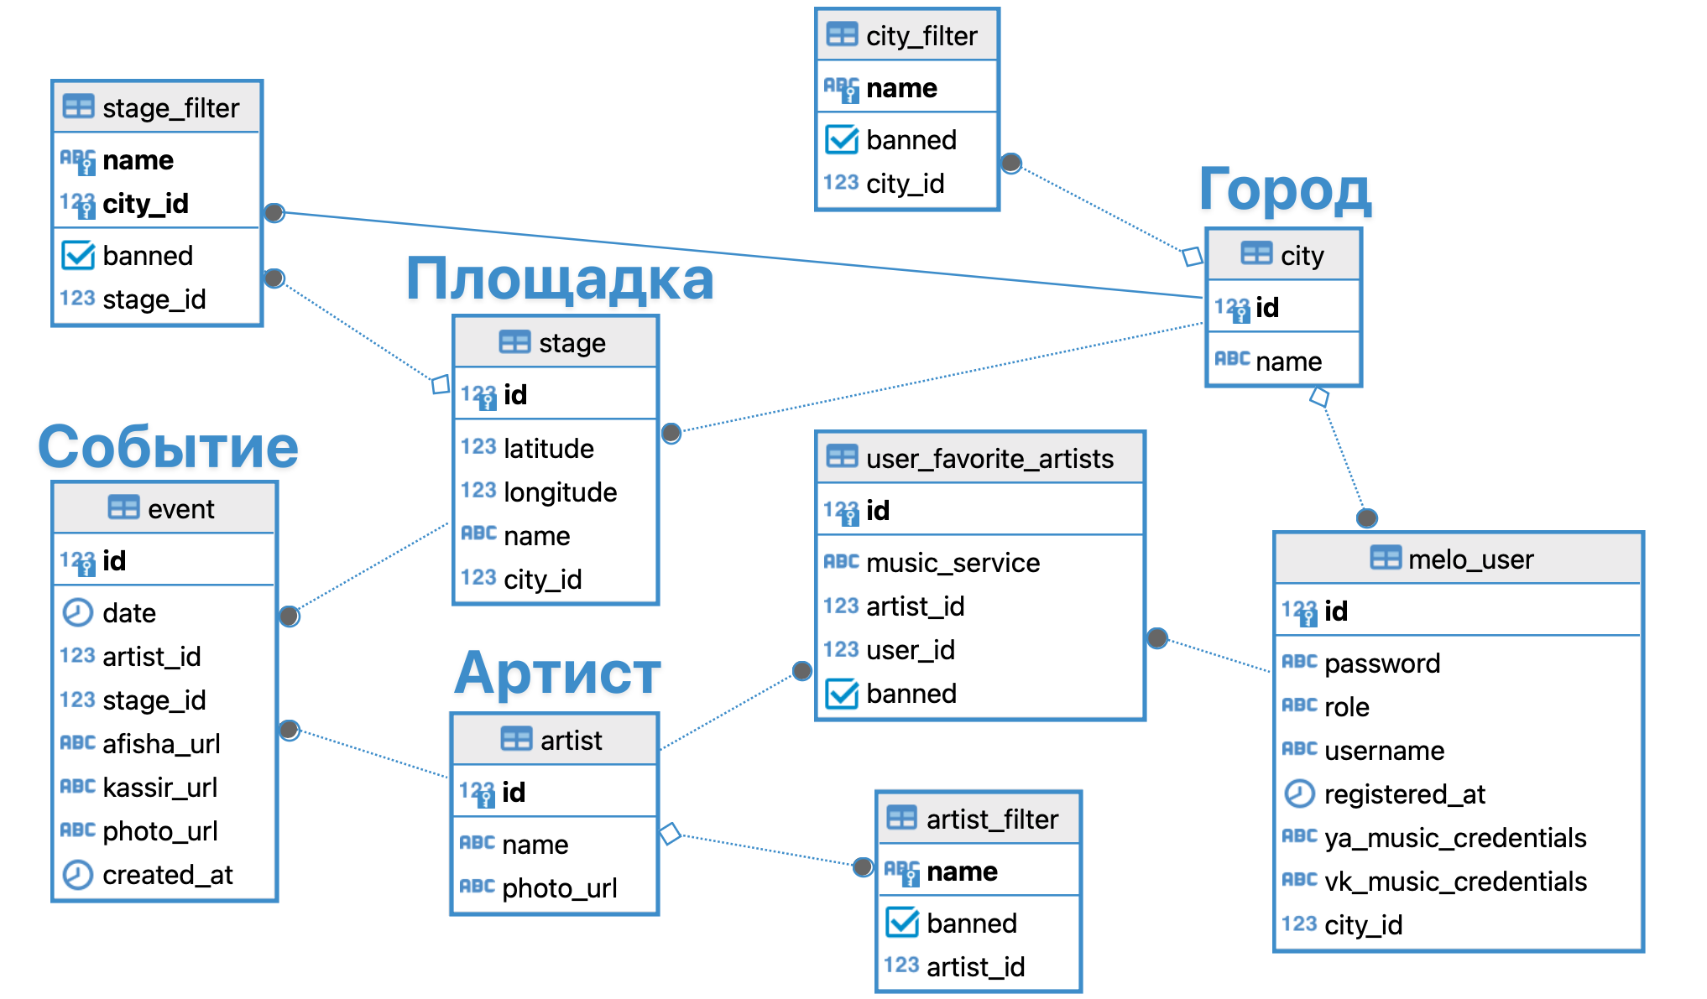
База данных
5

Slide 7
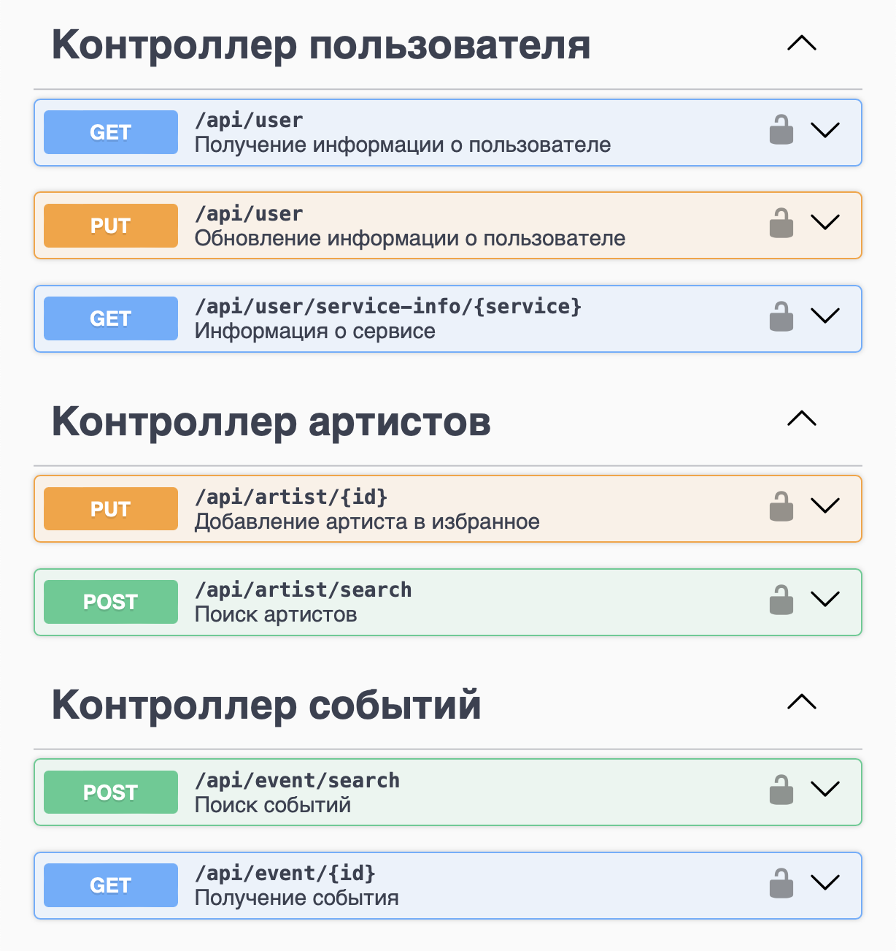
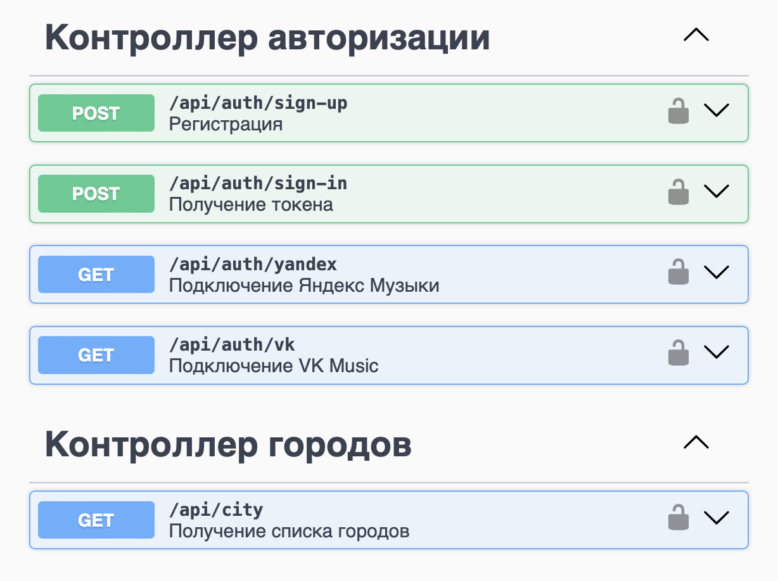
Конечные точки
6

Slide 8
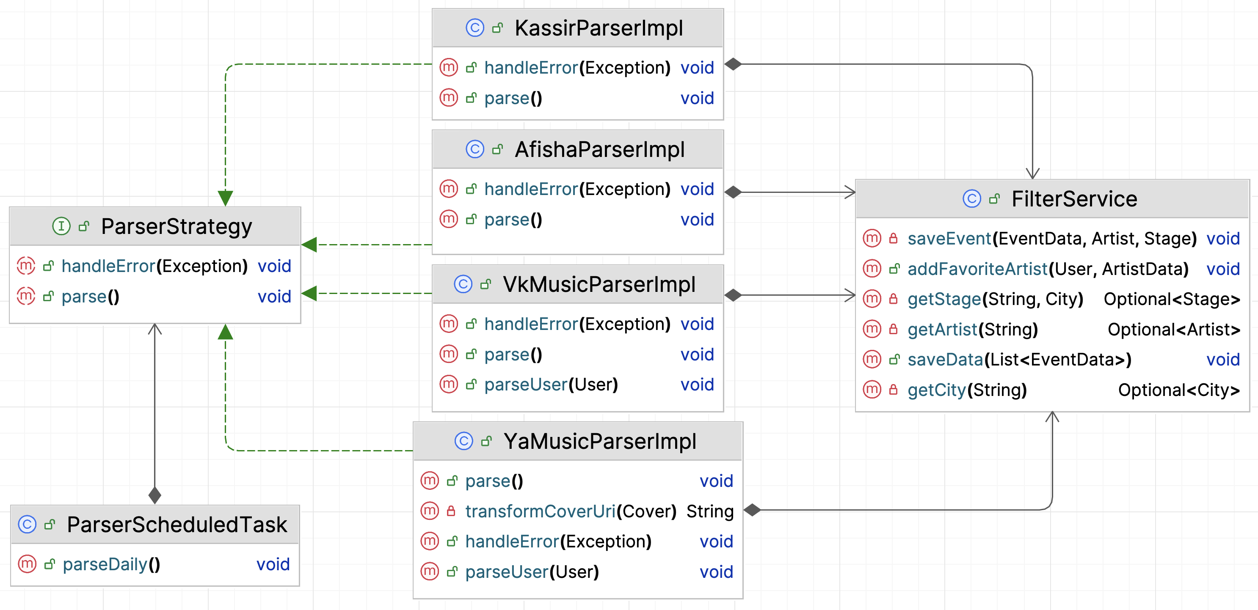
Реализация парсеров
7

Slide 9
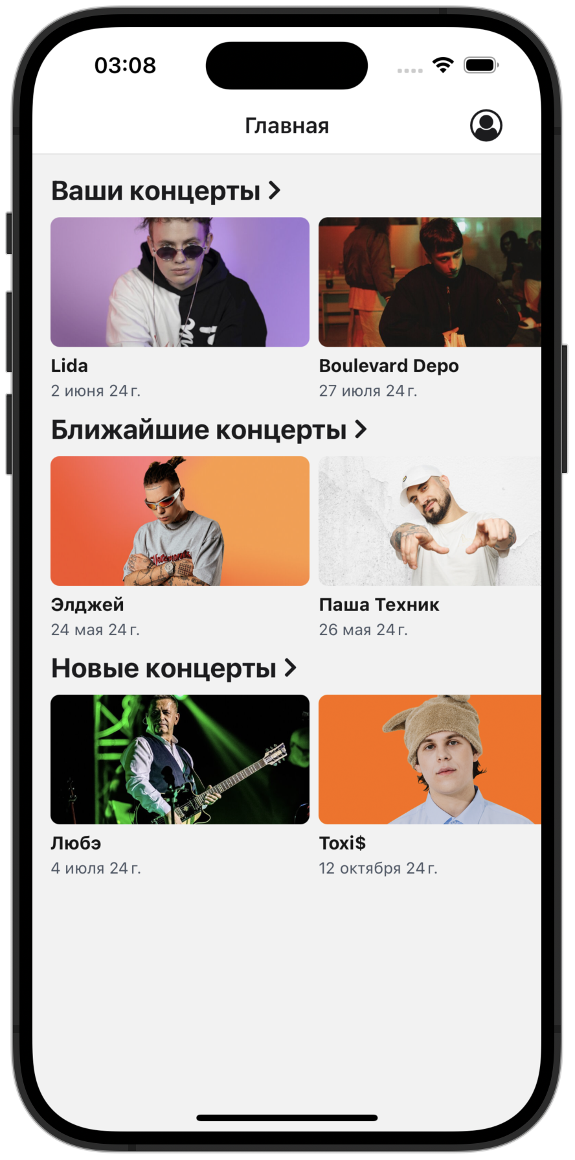
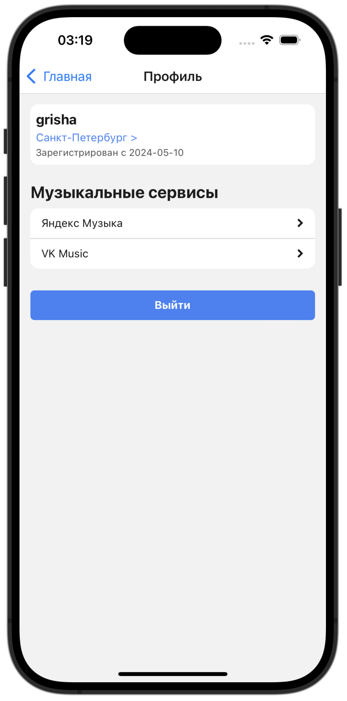
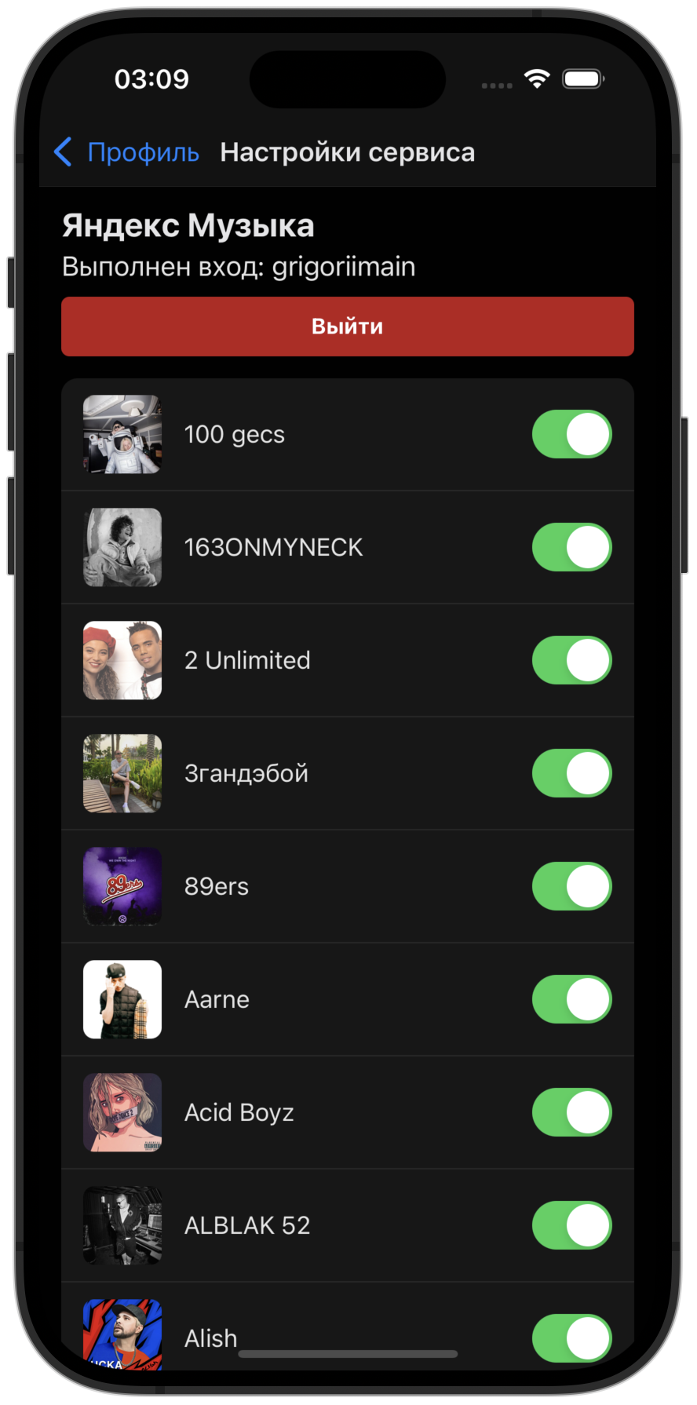
Пользовательский интерфейс
8

Slide 10
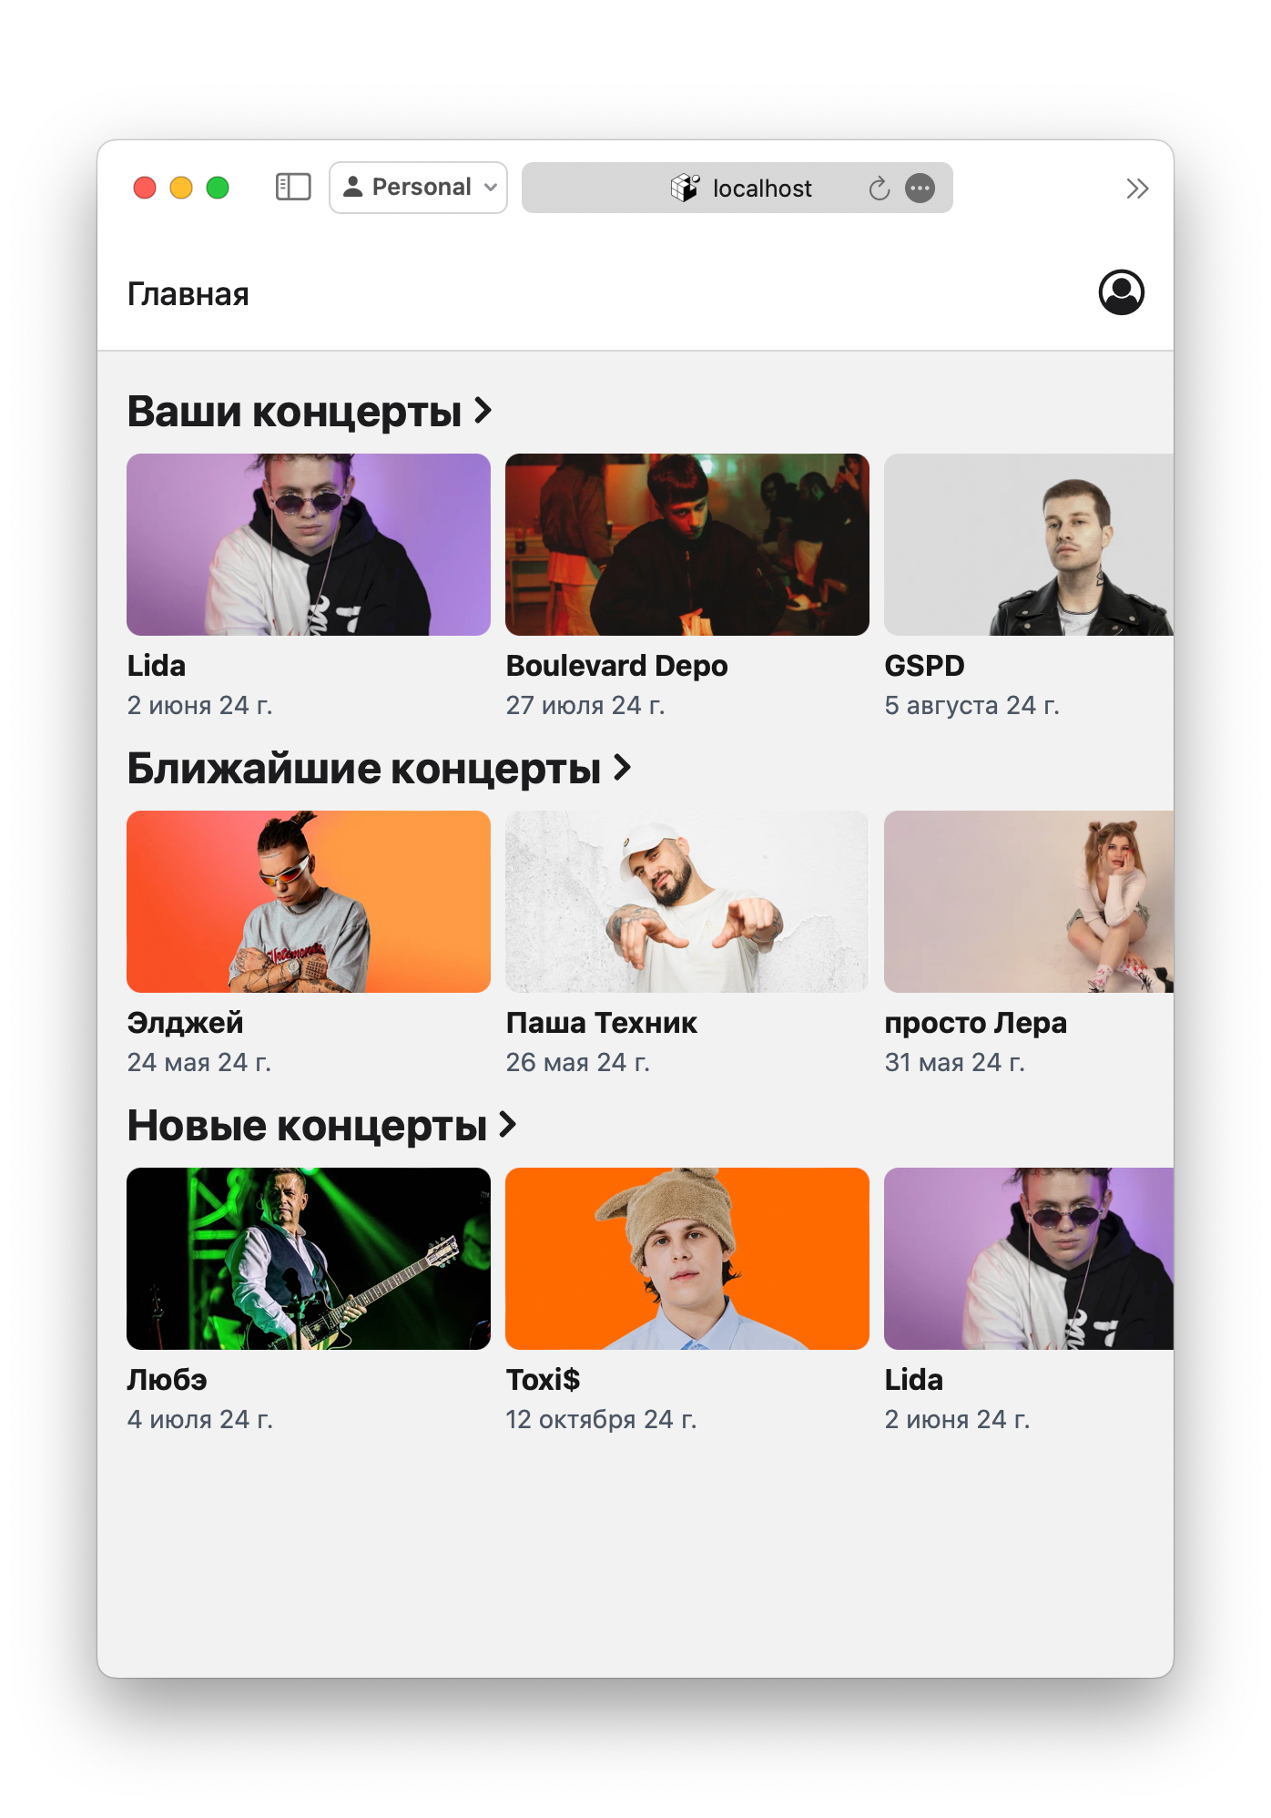
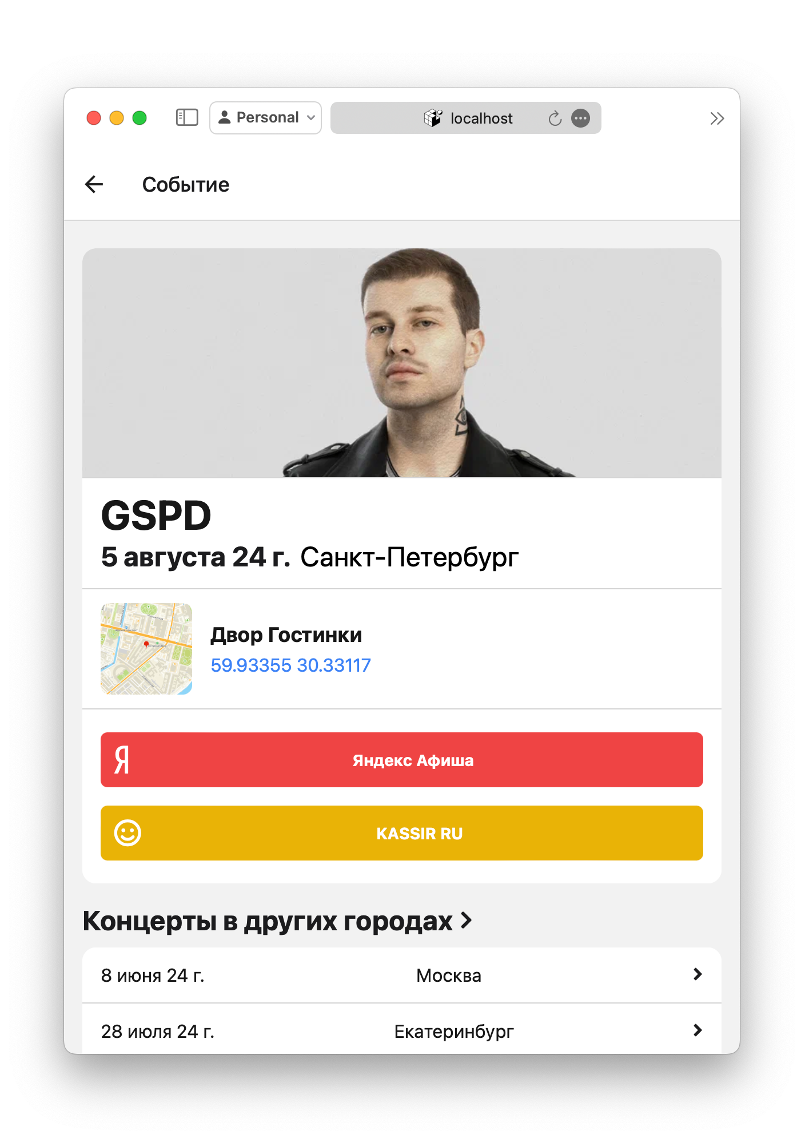
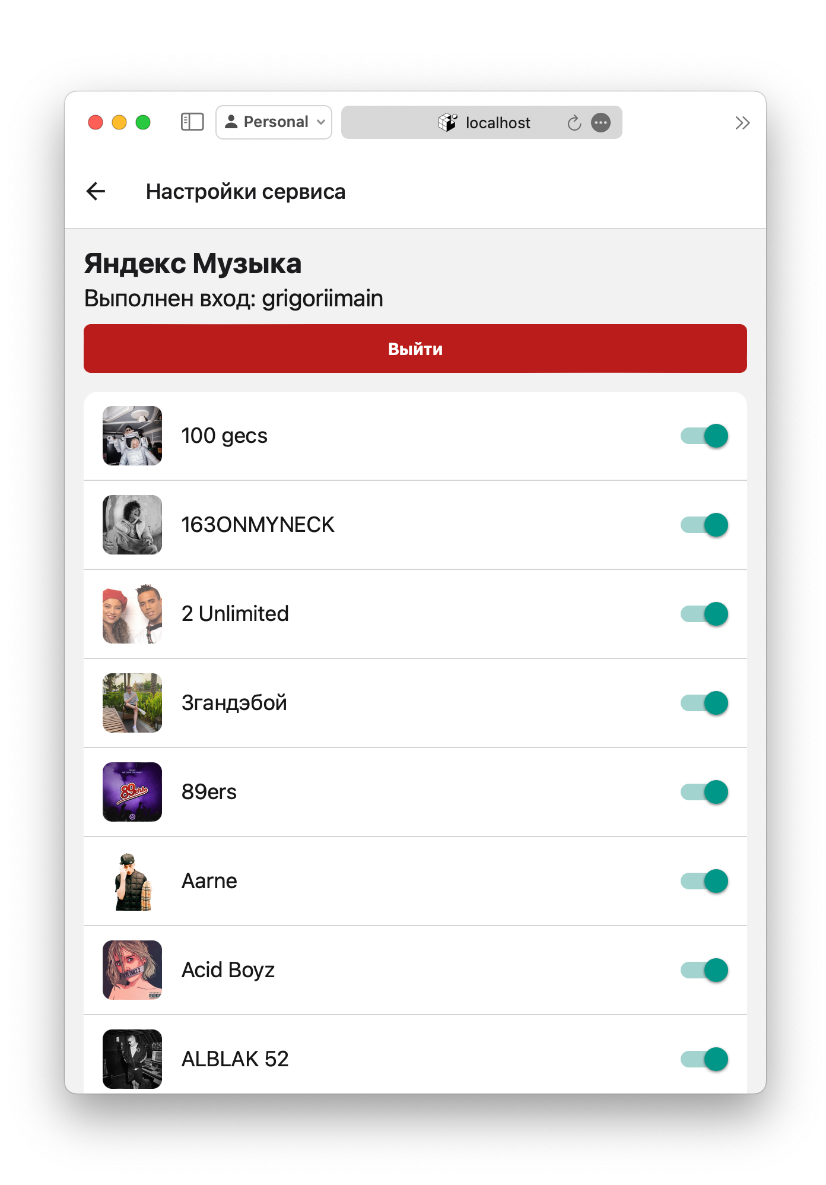
Пользовательский интерфейс
9

Slide 11
Экспериментальная проверка
Критерий вовлеченности: количество концертов, которые пользователь хочет посетить в ближайшее время
5 из 8 участников сообщили, что приложение помогло им обнаружить предстоящее выступление, о котором они не знали.
7 из 8 участников выразили интерес к посещению как минимум одного из предложенных концертов после использования приложения.
В среднем, каждый участник проявил интерес к концертам трех различных исполнителей.
10

Slide 12

Спасибо за внимание!
Яковлев Григорий P34111

